Slide 1
Основы
html + css
Разработка собственного сайта
Урок 5

Slide 2

Разметка
Вводные и навигационные элементы
Меню
Основная информация
Контактная информация

Slide 3
Задание
Скопировать к себе в папку index.html и main.css
Определиться с темой сайта
Начать подбор материала
Выбрать цветовую схему

Slide 4
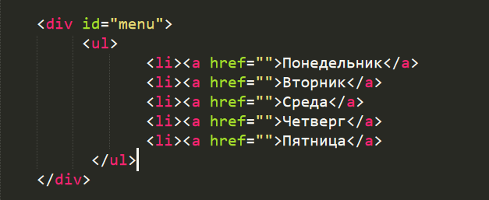
Формирование меню

Slide 5
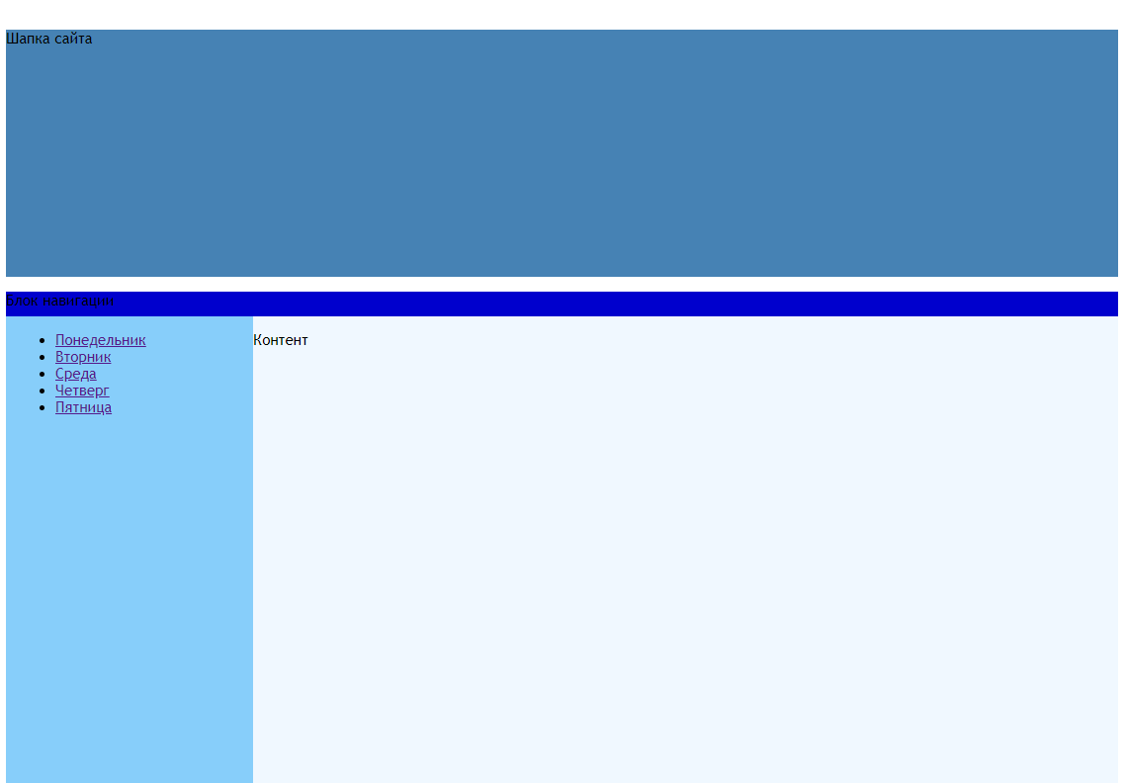
Формирование меню
Результат

